Slide 1
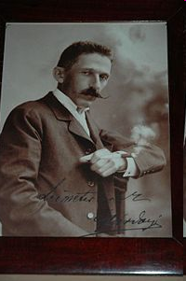
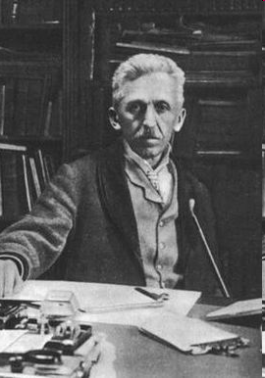
Gárdonyi Géza:
Egri Csillagok

Slide 2
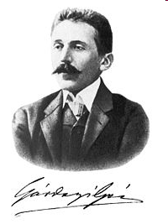
Gárdonyi Géza (Ziegler Géza), születet 1863. augusztus 3 –meghal Egerben, 1922. október 30. Író, költő, drámaíró, újságíró, pedagógus, a Magyar Tudományos Akadémia tiszteleti tagja.
Sikeres regénye EGRI CSILLAGOK!!!

Slide 3
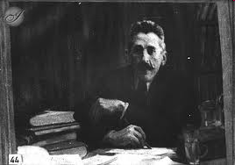
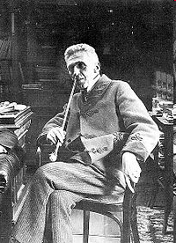
Gárdonyi Géza munkái:
Újságírói tevékenységeki,
Prózairások,
Történelmi regények írása,
Tézisregények írása,
Költészet és műfordítás
Szimpadi művek szerkeztése…

Slide 4
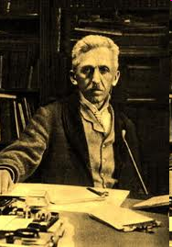
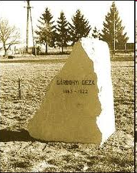
Regényei:
A báró lelke,
A világjáró angol,
A lámpás,
A kékszemű Dávidkáné,
Az egri csillagok,
Légrády,
Láthatatlan ember,
Az a hatalmas harmadik,
Az öreg tekintetes,
Ábel és Eszter,
Átkozott józanság! Stb…….

Slide 5
TARTALOM:
(1.fejezet-Hol terem a Magyar vitéz?)
A patagban egy fiú és egy lány fürödött. Gergő és Vicuska nagyon jó barátok voltak. Fürdés közben , egyszer csak megpilantanak egy törököt. Bebújnak egy galagonyabokor hátához, ne hogy meglássa őket.A töröknek megtetszett a Szürke, a ló, de ő inkáb egy gyereket szeretett volna, mert az többet ért a lónál. De mert nem látott sehol senkit, elindult a lóval.

Slide 6
De Gergő bátran kibújt a bokorból, és a török után kiabált, hogy ez az ő lova. A török elmosolyodott. Odahíta magához a gyerekeket, s elrabolta őket. A rabokal teli kocsin egy tizenhét év körüli lány ,Margit, vigasztalja őket.
Ezközben Cecey úr a szérűn pihen, jobágyai birkát nyírnak.Egy legényel beszélgetett. Dobó is ott volt és elmesélte, hogyan lett kőtömbbé Mórék vára. Hirtelen eszükbe jutott Vicuska.

Slide 7
Mindenki nagyon megijedt, és mindenki őket kereste. A patak mellett megtalálták a ruháikat, azért azt hitték, hogy belefuladtak.
Ezközben a törökök az erdőben megáltak, és tüzet raktatak a magyarokal. A rabszolgák ennivalót is készítettek, de mert túlpaprikázták, nekik kelett megeni. A janicsárok aszúbort ittak. Gergő meghalotta , hogy More azt mondja a törököknek, hogy Ceceynek otthon sok kincse van.

Slide 8
Azt is meghaloták hogy ki fogják őt rabolni. Ezt halatán Gergő megszököt Vicuskával együtt.
Ceceyék már kezdték feladni, amikor megérkeztek a gyerekek.
Megköszönték Gergőnek amit tet. Még egy pénzel teli török lovat is hozot.
E hősieség után Dobó fiának vete Gergőt.
A magyarok megtámadták a törököket, miközben a pap kiszabadította a megkötözött Jumurdszákot cserébe a talizmánjáért.
S majd a pap és gergej elmentek a harcmezőre(Balaton környéke). Csupa holttest volt minden. A pap anyja is köztük volt. Két napon át csak temettek. Másnak elmentek Török Bálinthoz. A pap és Bálint a jövőjüket tervezgették.
VÉGE!!!(THE END)

Slide 9
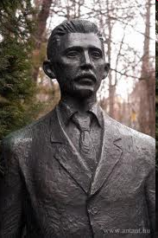
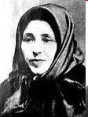
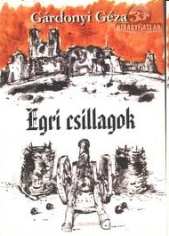
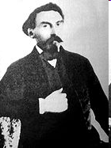
Még néhány kép:!!!

Slide 10
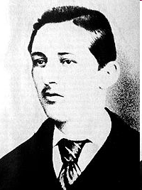
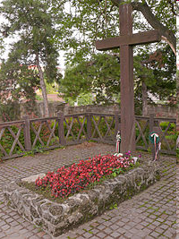
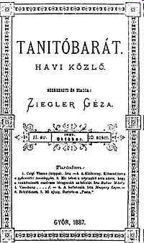
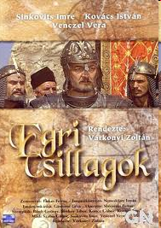
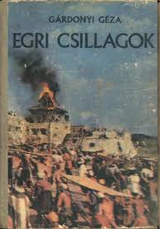
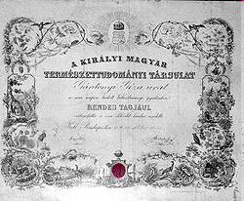

Slide 11
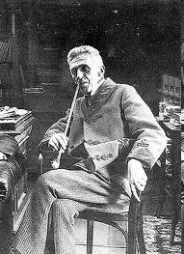
KÖSZÖNÖM HOGY MEGHALGATÁK BEMUTATÁSOMAT!!!
Mondta: Gárdonyi Géza

